Slide 1


РАЗРАБОТКА КОНЦЕПЦИИ УЧАСТИЯ КОМПАНИИ В ВЫСТАВКЕ
.
2023

Slide 2
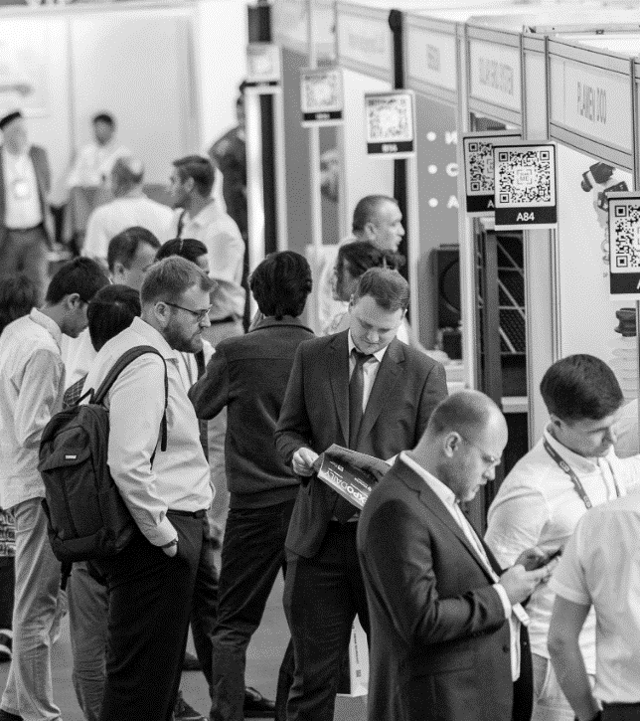
Выбор выставки
exposition

Slide 3

Proligth + sound
Крупное и авторитетное событие в отрасли технологий.
Отличные возможности для сетевого взаимодействия и привлечения внимания к компании.
Ежегодно привлекает внимание более 500 участников и 10 000 посетителей.

Slide 4
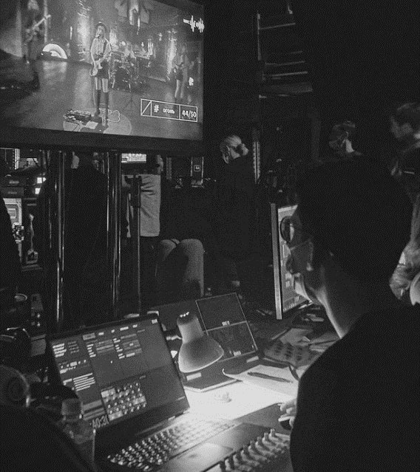
ОПИСАНИЕ выставки
DEscription

Slide 5

информация
Место проведения: Франкфурт, Германия
Организатор: ProEvent
Участники: ведущие технологические компании, стартапы, инновационные проекты.
Количественные характеристики: 500+ участников, 10 000+ посетителей (по данным предыдущих лет).

Slide 6

Экспонаты выставки
exhibits

Slide 7
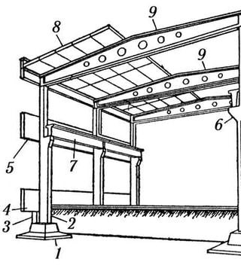
экспонаты
Рекламные материалы: брошюры, флаеры, баннеры.
Образцы продукции: демонстрация техники, макетов и конструкций.
Каталоги: подробное описание услуг и портфолио.
Сувениры: логотипированные предметы (флешки, ручки, блокноты).

Slide 8
Оформление стенда
board

Slide 9
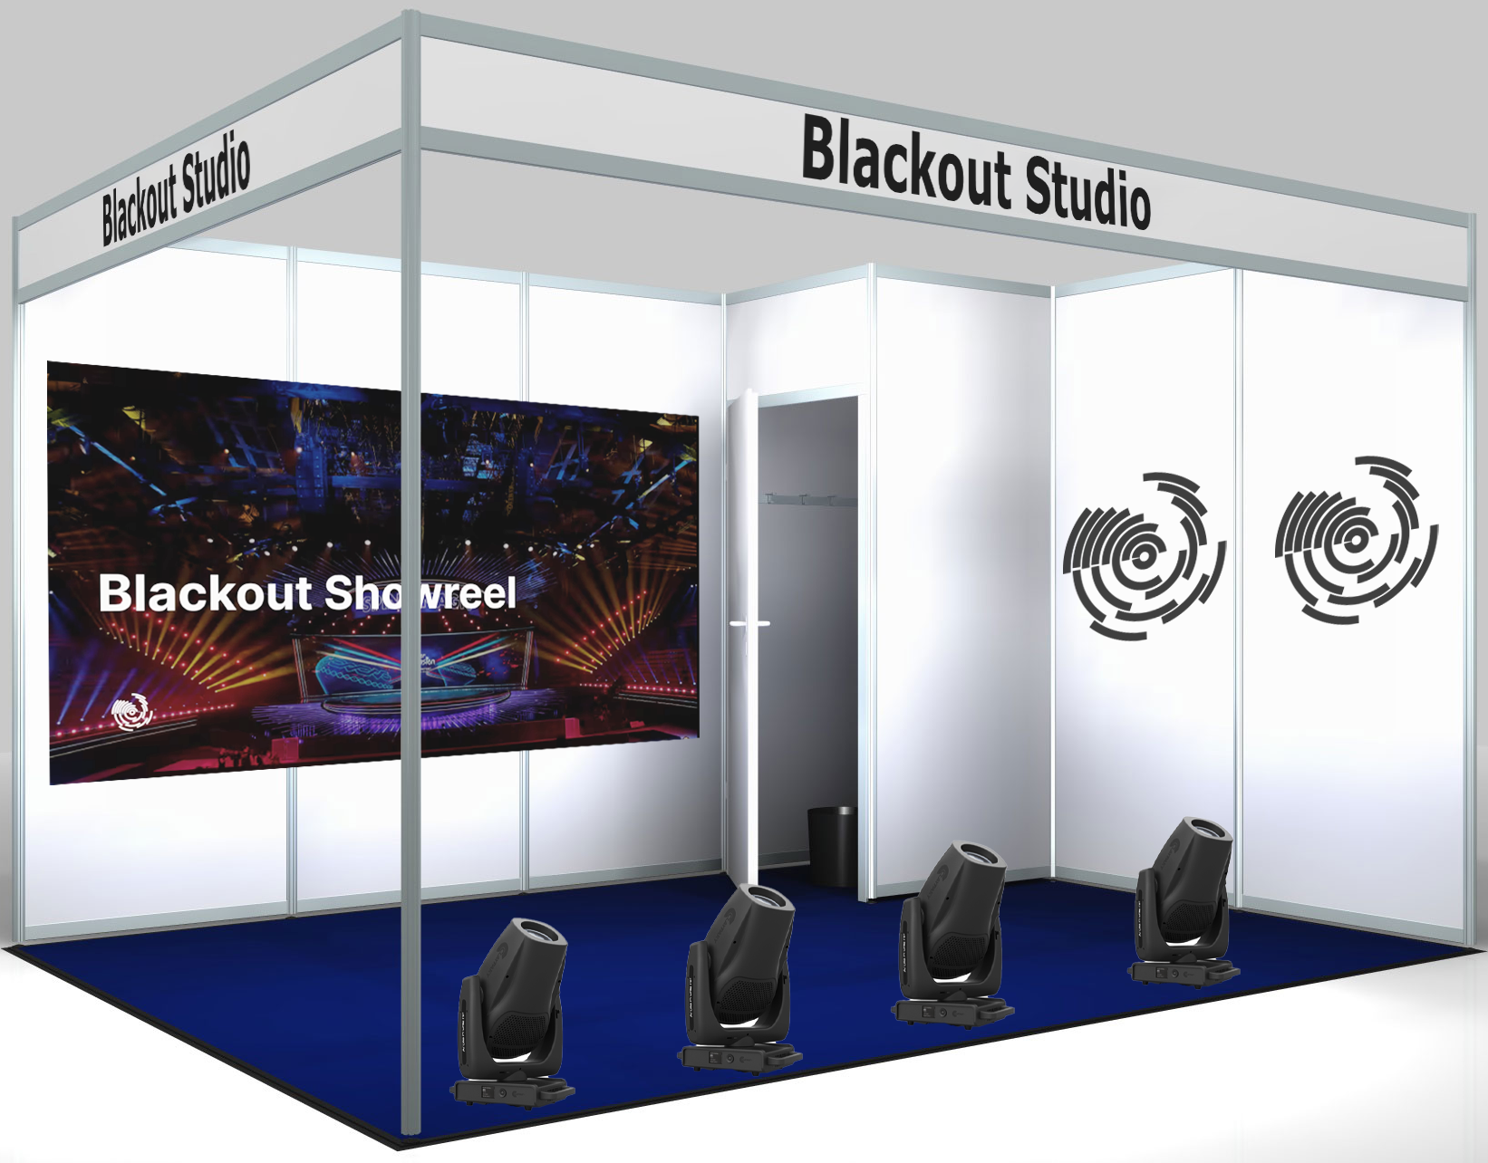
стенд
Оформление стенда будет осуществлено в черно-белом цвете, соответствующем брендингу компании.
Одежда сотрудников содержит элементы корпоративного мерча с бейджиками.

Slide 10

Стратегия digital фишек
strategy

Slide 11

Digital фишки
QR-коды для быстрого перехода к информации о продукции и промороликам
Световое шоу на стенде в качестве демонстрации услуг
Подключение Wi-Fi для демонстрации онлайн-презентаций.
Роборуки для интерактивных инсталяций с посетителями

Slide 12

Рассылка приглашений
invitations

Slide 13

приглашения
Форма приглашений:
Стильные электронные приглашения с динамичными изображениями и информацией о мероприятии. Эксклюзивные бумажные приглашения с уникальным дизайном и использованием технологических элементов. Приложенные брошюры и каталоги с подробной информацией о продукции и услугах компании.

Slide 14

Pr-мероприятия
pr

Slide 15

популяризация
Пресс-конференция: представление новых продуктов и технологий.
Бесплатные семинары: обучение по вопросам технической организации мероприятий.
Интервью с руководителями компании.
Специальные предложения для приглашенных гостей
Интерактивные элементы в приглашениях

Slide 16

Сценарий общения с посетителями
script

Slide 17

сценарий
1. Приветствие
2. Благодарность
3. Общение с ведущими специалистами (ответы на вопросы, рассказ о выпускаемой продукции, консультация по техническим характеристикам двигателей, обсуждение возможностей налаживания сотрудничества с потенциальными партнерами, изучение спроса и предложения)
4. Проведение экскурсии (раздача фирменных брошюр)
5. Проведение развлекательной программы (угощения, сувениры)

Slide 18

Затраты на участие в выставке
needs

Slide 19

затраты
логистика – до 5000€
декорации и оформление стенда – до 4000€
арендная плата за стенд – до 10000€
рекламные брошюры и логотипированные сувениры – до 500€
угощения и вода – до 200€
проживание – 3000€

Slide 20

СПАСИБО ЗА ВНИМАНИЕ!
Почебут Анастасия
Федорович Илья
Ефимчик Александр
BLACKOUT STUDIO

